Slide 1
六西格玛管理

Slide 2
六西格玛的由来
六西格玛概念于1986年由摩托罗拉公司的比尔史密斯提出。
于九十年代中期开始被GE（美国通用电气公司）从一种全面质量管理方法演变成为一个高度有效的企业流程设计、改善和优化的技术。
至今摩托罗拉、戴尔、惠普、西门子、索尼等众多跨国企业都开展六西格玛管理

Slide 3
名字来源
“六西格玛”这个名字来自于生产方面的方法，特别是过程中的统计模型。生产流程可用“西格玛”来计算，可计算产品中无缺陷产品的百分比。六个西格玛是指生产的产品中，有99.99966%的产品是没有品质问题的（每一百万中有3.4个有缺陷）。摩托罗拉制定了一套六西格玛的目标，针对于所有生产流程，也可指管理和工程实践中达到目标的一种手段。

Slide 4





定义
六西格玛（Six Sigma）是一种管理策略，用于流程改善的工具与程序，是商业管理的战略之一。它是由当时在摩托罗拉任职的工程师比尔▪史密斯（Bill Smith)于1986年提出的。后来由于通用电气第八任执行长杰克·韦尔奇（Jack Welch）的推广，六西格玛于1995年成为通用电气的核心管理思想，今天广泛应用于很多行业中。

Slide 5
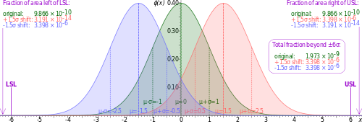
“六西格玛流程”来源于，如果人们在流程平均值和最近的规格界限之间达到了六个标准方差，如图所示，就不会有残次品。这是根据流程效能研究中的计算获得的。
正态分布图，这是六西格玛模型的根本。希腊字母σ（西格玛）在横轴上标明了算术平均值,µ,和曲线的拐点之间的距离。这个距离越大，说明遇到的差值越大。在上面的绿色曲线中，µ = 0 and σ = 1.上面和下面的参数限定了（USL和LSL）离平均值的距离在6σ以内。

Slide 6
西格玛等级 | 百万次错误率 | 残疵百分比 | 产出百分比 | 短期C_{pk} | 长期C_{pk}
1 | 691,462 | 69% | 31% | 0.33 | –0.17
2 | 308,538 | 31% | 69% | 0.67 | 0.17
3 | 66,807 | 6.7% | 93.3% | 1.00 | 0.5
4 | 6,210 | 0.62% | 99.38% | 1.33 | 0.83
5 | 233 | 0.023% | 99.977% | 1.67 | 1.17
6 | 3.4 | 0.00034% | 99.99966% | 2.00 | 1.5
7 | 0.019 | 0.0000019% | 99.9999981% | 2.33 | 1.83
C_{pk}(过程能力指数):是指过程能力满足产品质量标准要求（规格范围等）的程度。

Slide 7
六西格玛的概念
一个标准
一种管理方法

Slide 8
六西格玛是一个标准
一种统计评估法，核心是追求零缺陷生产，防范产品责任风险，降低成本，提高生产率和市场占有率，提高顾客的满意度以及忠诚度。
6σ作为一个质量水平标准，意味着在整个生产过程中99.99966%是无缺陷的，也就是说在完成100万个产品的过程中只有3.4件是有缺陷的

Slide 9
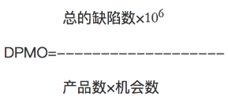
六西格玛与DPMO的关系
σ值 | 正品率(%) | DPMO | 以印刷错误为例 | 以钟表误差为例
1 | 30.9 | 690000 | 一本书平均每页170个错字 | 每世纪31.75年
2 | 69.2 | 308000 | 一本书平均每页25个错字 | 每世纪4.5年
3 | 93.3 | 66800 | 一本书平均每页1个错字 | 每世纪3.5个月
4 | 99.4 | 6210 | 一本书平均每30页1个错字 | 每世纪2.5天
5 | 99.98 | 230 | 一套百科全书只有1个错字 | 每世纪30分钟
6 | 99.99966 | 3.4 | 一个小型图书馆的藏书只有一个错字 | 每世纪6秒

Slide 10
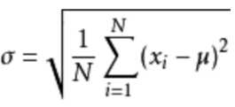

六西格玛的计算
西格玛（σ）就是统计学中用来表示标准偏差值的。
而西格玛值（Z）则是体现过程能力的指标
USL：规格上限
LSL：规格下限

Slide 11
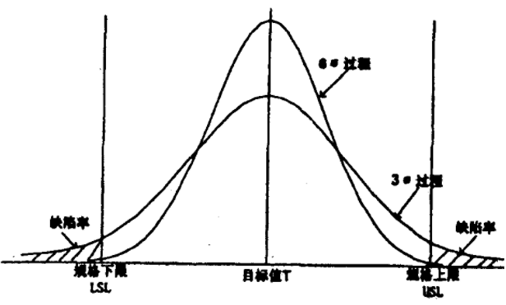
六西格玛值的特征
σ值越大，缺陷率越小，生产过程的稳定性越大

Slide 12
六西格玛是一个管理方法
定义：获得和保持企业在经营上的成功并将其经营业绩最大化的综合管理体系和发展战略。是使企业获得快速增长的经营方式。
以6σ作为目标，通过DMAIC的流程使每个环节不断改进
6σ管理关注过程，σ值越大，过程的波动越小，过程以最低成本损失、最短时间周期、满足顾客需求的能力就越强

Slide 13
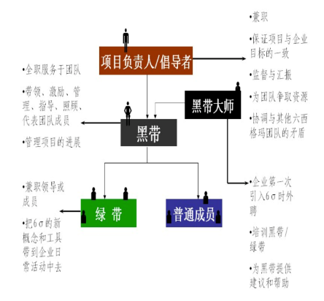
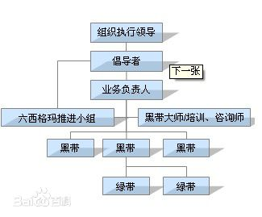
六西格玛管理的人员组织结构

Slide 14
三层含义
一般来讲，包含以下三层含义：
（1）是一种质量尺度和追求的目标，定义方向和界限。
（2）是一套科学的工具和管理方法，运用DMAIC（改善）或DFSS（设计）的过程进行流程的设计和改善。
（3）是一种经营管理策略。6 Sigma管理是在提高顾客满意程度的同时降低经营成本和周期的过程革新方法，它是通过提高组织核心过程的运行质量，进而提升企业赢利能力的管理方式，也是在新经济环境下企业获得竞争力和持续发展能力的经营策略。

Slide 15
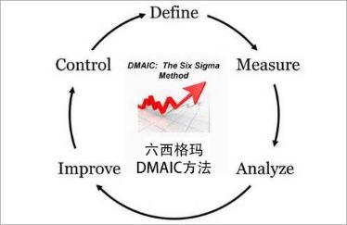
DMAIC方法
DMAIC方法分为五个步骤：
•D：定义问题，客户需求和项目目标等等。
•M：测量当前流程的关键方面，收集相关资料。
•A：分析数据，寻求和检验原因和效果之间的关系，确定是什么关系，然后确保考虑到所有因素。通过调查，发现因为残疵的根本原因。
•I：提升优化当前流程，根据分析数据，运用不同方法，例如实验设计、防误防错或错误校对，利用标准工作创建一个新的、未来的理想流程，建立规范运作流程能力。
•C：控制改变未来流程，确保任何偏离目标的误差都可以改正。执行控制系统，例如统计流程控制，生产板、可见工作区和流程持续改善等。
有些公司还增加了一个R认知步骤，就是认知需要针对的正确问题，于是产生了RDMAIC方法

Slide 16
DMADV项目方法，也称为DFSS
包括五个步骤：
•D：定义设计符合客户需要和其他目标的战略
•M：摸准确定CTQ（对质量至关重要的参数），产品性能、生产流程性能和风险等
•A：分析去考虑是否有替代方法，创建高性能的设计、评估设计技能，选择最佳的设计方案
•D：设计细节、优化设计，对设计审核进行评估，这个过程可能需要模拟操作
•V：检查设计，简历规范模型，实施生产流程，并且提交给流程所有者

Slide 17
贯彻实施
六西格玛一个创新的地方就是发明了一种品质管理人士“职业化”的衡量方法，在六西格玛以前，品质管理一般都是局限于管理层面，统计师一般都是在独立的品质部门。六西格玛的项目加入了一种等级制的称号（如武术中的分级），来界定各种管理职能。
六西格玛的职能界定保证了其成功实施。

Slide 18
领导者包括CEO和企业高级管理人员，他们负责制定一套六西格玛的贯彻目标。他们也需要授权其他人员更大的自由和资源，开发新思想，进行管理创新。
冠军统一负责组织中六西格玛的实施和执行：由领导者从企业中挑选这些人员，冠军也是黑带的导师。(CEO等兼职)
黑带大师由冠军指定作为企业内六西格玛的教练。他们完全投入六西格玛的工作，帮助冠军，指导黑带和绿带，除了统计工作以外，他们大部分时间是保证六西格玛在各个职能部门之间得到顺利的贯彻。(技术总负责人)
黑带在黑带大师的带领下，负责应用六西格玛的方法实施具体项目。他们完全投入六西格玛，主要负责项目执行、而冠军和黑带大师负责鉴定项目和功能。(项目负责人)
绿带是在进行自己工作的同时，负责开展六西格玛操作的普通员工，他们要听从黑带的指挥。

Slide 19


六西格玛使用的软件
一般六西格玛使用四类软件作为支持：
1、分析软件，用来进行统计和流程分析
2、项目管理软件，用来管理和跟踪公司整体的六西格玛项目
3、DMAIC和在线精益项目协调软件，用来管理当地和全球团队
4、数据整理软件，用来把数据直接填入分析工具，大大缩减了收集数据的时间

Slide 20
应用
六西格玛主要应用于大型企业。六西格玛转播中的一个重要事件就是，GE于1998年宣布利用六西格玛节省了3.5亿美元，这个数字后来增长到10亿。根据一些像托马斯·派兹德克和约翰·库尔曼等咨询专家，少于五百名员工的公司不适用于六西格玛项目的执行，或者需要改变标准，让系统适应这些小企业。这主要是因为六西格玛所需的黑带体系的基础建设，以及大型企业能让六西格玛带来更多的改良机会。

Slide 21
DMAIC
界定（Define）：项目定义阶段
测量（Measure）：数据收集阶段
分析（Analyze）：数据分析阶段
改进（Improve）：项目改善阶段
控制（Control）：项目控制阶段

Slide 22
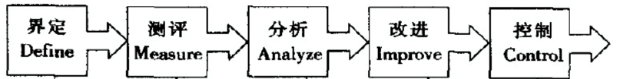
明确问题目标和流程
分析问题的焦点明确问题的核心
对评估出得问题原因进一步分析
拟定新的改进方案
根据改进方案确定控制标准

Slide 23

举个经典例子－－烤面包
第一步：界定
顾客看重的是什么？
蓬松度？软硬度？香味？新鲜？口味？

Slide 24
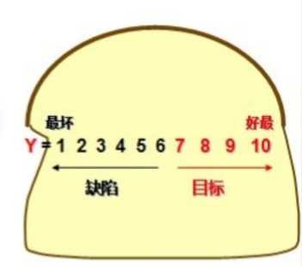
第二步：测量
1.如何评判“口味”的能力
由品尝小组从1到10进行打分
目标：平均为8
期望：不要低于7，否则即为缺陷
2.验证评判标准系统

Slide 25
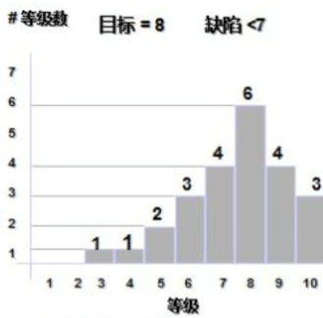
第二步：测量
3.建立关于口味的产品能力
平均值＝(1*3+1*4+2*5+*3*6+4*7+6*8+4*9+3*10)／24＝7.4
缺陷率＝7(小于7的数量)/24＝0.292

Slide 26
第三步：分析
定下改进方案：
1.将竞争对手设为标杆
2.关注缺陷
3.明确可接受的西格玛水平
4.设定相应改进目标（例如：盐的用量，面粉品牌、烘烤温度）

Slide 27
第四步：提高
1.筛选波动根源
设计实验、采用潜在波动的不同来源
调料的用量
面粉的品牌
烘烤温度

Slide 28
第四步：提高
2.发现关键变量与产品能力的关系（烘烤温度与面粉品牌）
次数 | 温度 | 面粉品牌
1 | 325 | a
2 | 325 | b
3 | 325 | c
4 | 350 | a
5 | 350 | b
6 | 350 | c
7 | 375 | a
8 | 375 | b

Slide 29
第五步：控制
1.验证关键变量的测量系统
2.明确关键变量的控制能力
3.实施基于关键变量的控制系统

Slide 30
六西格玛管理的特征
1）是以顾客为关注焦点的管理理念
2）通过提高顾客满意度和降低成本损失促使业绩提升
3）注重数据和事实，是管理成为了一种基于数字的科学
4）是一种以项目为驱动力的管理方法
5）追求完美、容忍错误

Slide 31
六西格玛管理的优点
1.提升企业管理的能力
2.节约企业的运营成本
3.增加顾客价值
4.改进服务水平

Slide 32

实例分析
邀请：对一个生产液晶屏幕的企业进行分析？
DMAIC

Slide 33

D:定义阶段
在定义 M 企业存在的问题和改进方法时主要采用头脑风暴法。
头脑风暴法，在确定去 M 企业考察时，首先，联系好5~6 位同学，其中 3 位是工业工程专业的学生，其余 2~3位是其他专业的学生，一起去参观考察，各自记录所观察到的内容，运用相关知识找出其中的不足之处，并运用六西格玛管理的方法进行分析问题改进问题。 在讨论问题时每位同学都畅所欲言不受其他同学观点的约束和限制，最后将所有人的发言一一记录下来，进行整理。

Slide 34
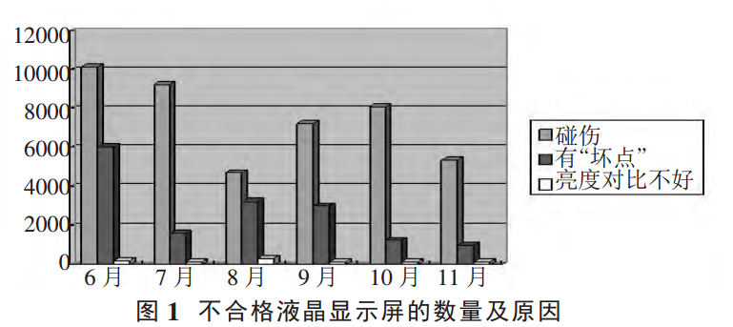
M：测量阶段
采用直方图法。 首先根据顾客需求找出关键质量特性，找出影响质量的关键因素，并跟踪测量顾客反应的质量问题以及每种问题的数量和所占比例
分析可知，M 公司生产的液晶显示屏的质量存在严重的问题，不合格率很高，不合格产品中主要问题是碰伤严重、 有 “坏点”、 亮度对比不好，因此在问题分析和改进时应主要从这三方面研究，来提高企业的产品合格率。

Slide 35
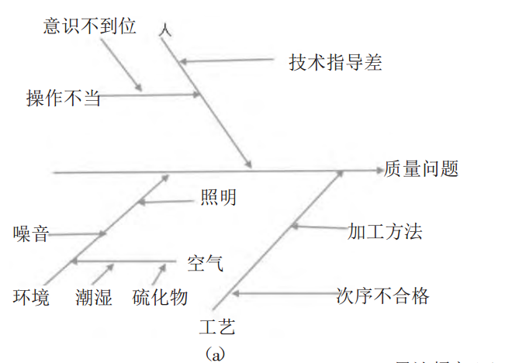
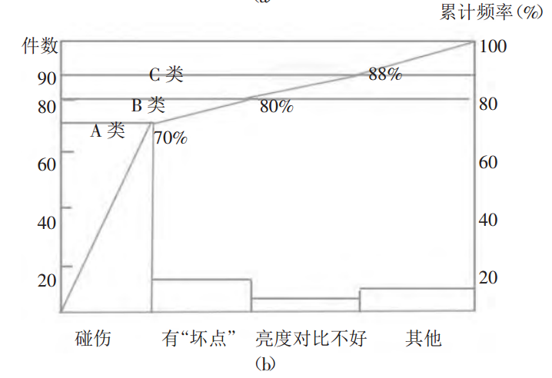
A:分析阶段
利用头脑风暴法、 鱼骨图法、 帕累托图对可能产生不合格现象的原因进行分析

Slide 36
通过分析得出目前公司最主要的问题是客户投诉率、 退货、 换货率高，造成这些问题最主要的原因是公司生产的液晶显示屏由于碰撞致使质量不合格。经过讨论、 现场观察和分析，得出的结论是：碰撞主要是由于包装不合格没有使用泡沫、 搬运过程没有轻拿轻放、 运输途中路途遥远颠簸等造成的。
造成问题的另外两个原因是液晶显示屏存在“坏点”、 亮度对比不好，这些质量问题并不容易检验，因此，液晶显示屏的生产不能依赖于事后控制，要事前控制、 事中控制、 事后检验相结合的方法。

Slide 37
I:改进阶段
避免碰撞产生的不合格品：
①严格监控包装过程包装必须使用塑料泡沫以减轻碰撞带来的不合格产品的数量。②加强对员工的培训。
“坏点” 和亮度对比不好的原因主要是工人操作不合理、 车间内空气有大量的污染物和空气潮湿和二极管、驱动电路板不合格造成的。
针对以上问题，我们应采取的措施是：①招聘高素质员工，加强对员工的培训，以及对培训的考核。②要严格监控车间环境条件，及时通风换气，通风要自然通风与机械通风并用，营造一个良好的空气环境。③加大事前检验力度，在二极管、 驱动电路板等电子元器件进入流水线生产之前，我们要严格检验，确保不让一个又质量问题的元器件进入生产线，从源头控制不合格品的产生。

Slide 38
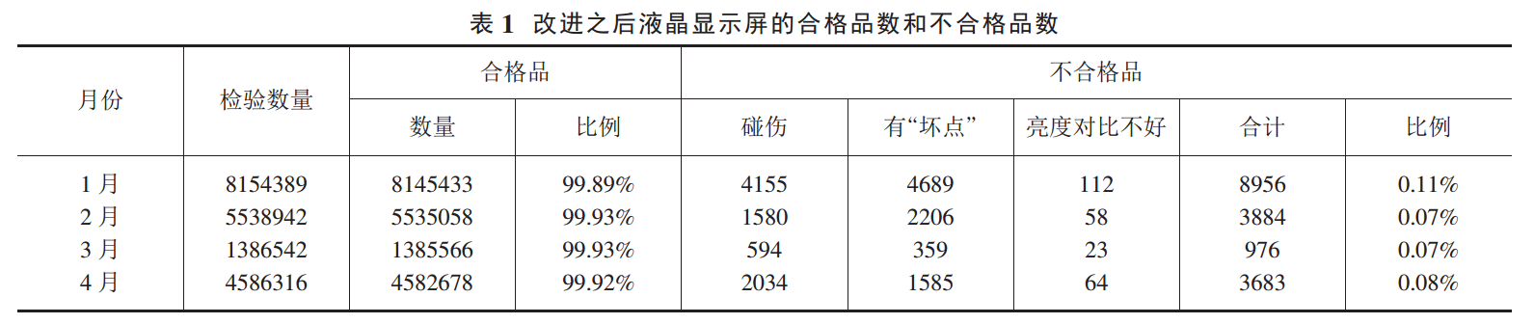
C:控制阶段
完成改进过程后的近几个月公司产品全检记录

Slide 39
结语
目前，美国公司的平均水平已从十年前的三西格玛上下提高到接近五西格玛的程度，而日本则已超过了5.5西格玛的水平。可以毫不夸张地说，西格玛水平已成为衡量一个国家综合实力与竞争力的最有效的指标！

